Slide 1
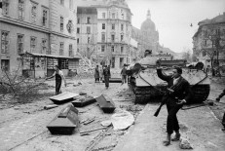
DE HONGAARSE OPSTAND
1956
Onder Stalin waren in Hongarije:
1000den Hongaren geëxecuteerd en
150.000 Hongaren opgesloten in werkkampen
Na de dood van Stalin komen er minder strenge communisten aan de macht
Studenten demonstreren in Boedapest voor meer vrijheid
De nieuwe leider Nagy belooft vrije verkiezingen en zegt dat het Sovjetleger Hongarije moet verlaten: De Hongaarse Opstand begint in 1956
Chroesjtsjov laat Rode leger opstand neerslaan
3000 Hongaren gedood tijdens gevechten
Nagy en 100den anderen geëxecuteerd

Slide 2
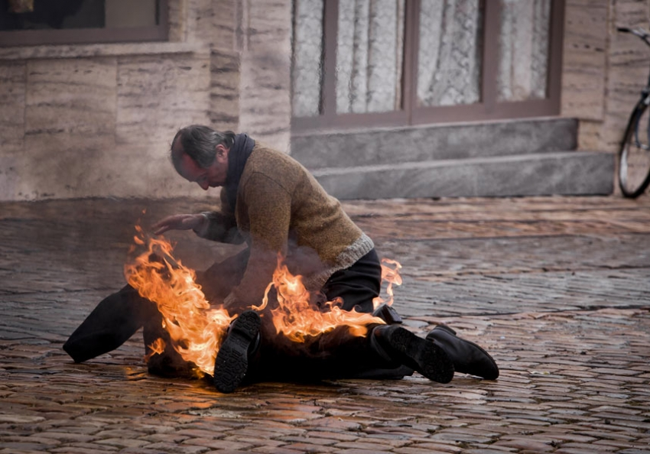
KOUDE OORLOGCONFLICTEN
JAREN 60
Vietnamoorlog: VS proberen verspreiding van het communisme te voorkomen door met leger Zuid-Vietnam tegen communistisch Noord-Vietnam te beschermen
VS verliest deze oorlog
1968 Praagse lente
SU grijpt met leger in als communistische partij van Tjecho-Slowakije onder leiding van Dubcek meer vrijheid wil geven aan eigen volk.
Dubcek wordt afgezet als president en wekt zijn verdere leven als boswachter
FILMFRAGMENT UIT ‘JAN PALACH’: DE STUDENT DIE ZICH UIT PROTEST TEGEN DE SOVJET-INVAL VAN TJECHO-SLOWAKIJE IN BRAND STEEKT.

Slide 3
Nieuwe wapenwedloop
1975-1987
Na de Cubacrisis van 1962 begint een tijd van ontspanning tussen de VS en de SU
Dit leid in 1972 tot een verdrag waarin staat dat beide landen geen langeafstandsraketten meer bouwen
In 1975 begint een nieuwe wapenwedloop; beide landen houden zich aan het verdrag uit 1972, maar
Bouwen dan een ander soort raketten:
De SU bouwt middellangeafstandsraketten, die vanuit de SU heel Europa kunnen bereiken
In 1979 besluit de NAVO ook om zulke raketten te bouwen en te plaatsen in Europa
Dit leidt tot vele demonstraties in Europa door mensen die bang zijn voor een kernoorlog
Deze demonstranten vrezen de agressieve politiek van de Amerikaanse president Ronald Reagan

Slide 4
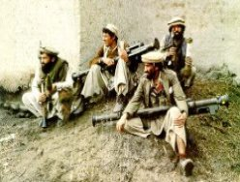
NIEUWE VIJANDIGHEDEN
VANAF 1975
SU breidt invloed uit in Ethiopië, Angola en Zuid-Jemen
1979 SU valt Afghanistan binnen om communistische president te helpen
1989 SU verliest deze oorlog
Amerikaanse president noemt SU ‘het rijk van het kwaad’
VS verhogen defensie-uitgaven en komen o.a. Met
(mislukt) ruimteschild boven VS om raketten van SU in ruimte neer te schieten =
Starwars
AFGHAANSE VERZETSTRIJDERS

Slide 5
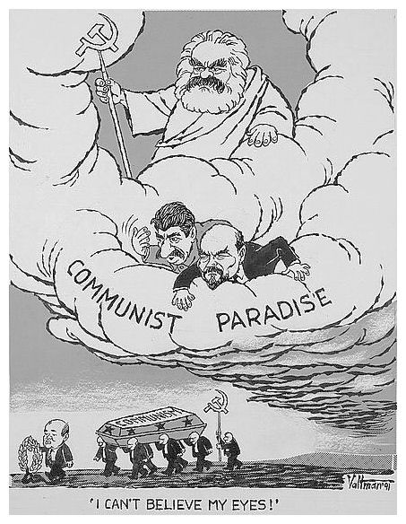
GLASNOST EN PERESTROJKA
1985
1985 Michail Gorbatsjov wordt nieuwe leider van de SU
Het gaat economisch slecht in het communistische Oostblok
Gorbatsjov komt met nieuwe politiek om problemen op te lossen:
Glasnost = openheid, mensen krijgen vrijheid van meningsuiting.
Perestrojka = (economische) hervormingen, mensen mogen zelf weer een bedrijf beginnen
Deze nieuwe politiek leidt in 1987 tot het INF-verdrag tussen de VS en de SU: alle middellangeafstandsraketten worden vernietigd

Slide 6
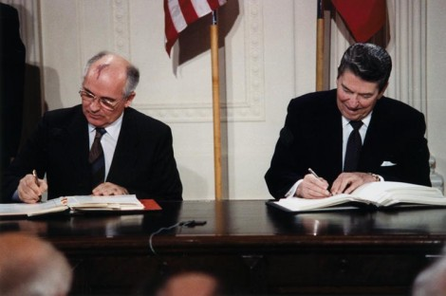
EINDE KOUDE OORLOG
1989
Ondanks glasnost en perestrojka heeft de bevolking van de SU geen vertrouwen meer in het communisme
Reagan en Gorbatsjov maken afspraken over de vermindering van kernwapens
SU besluit niet meer in te grijpen in communistische satellietstaten in Oost-Europa
In 1989 worden de communistische regeringen in Oost-Europa 1-voor-1afgezet
9 november 1989: De Val van de Berlijnse Muur
EINDE KOUDE OORLOG
SU valt uit elkaar in 1991
GORBATSJOV (SU) EN REAGAN (VS)

